Slide 1
Веселый счет
Счет в пределах 4
.

Slide 2
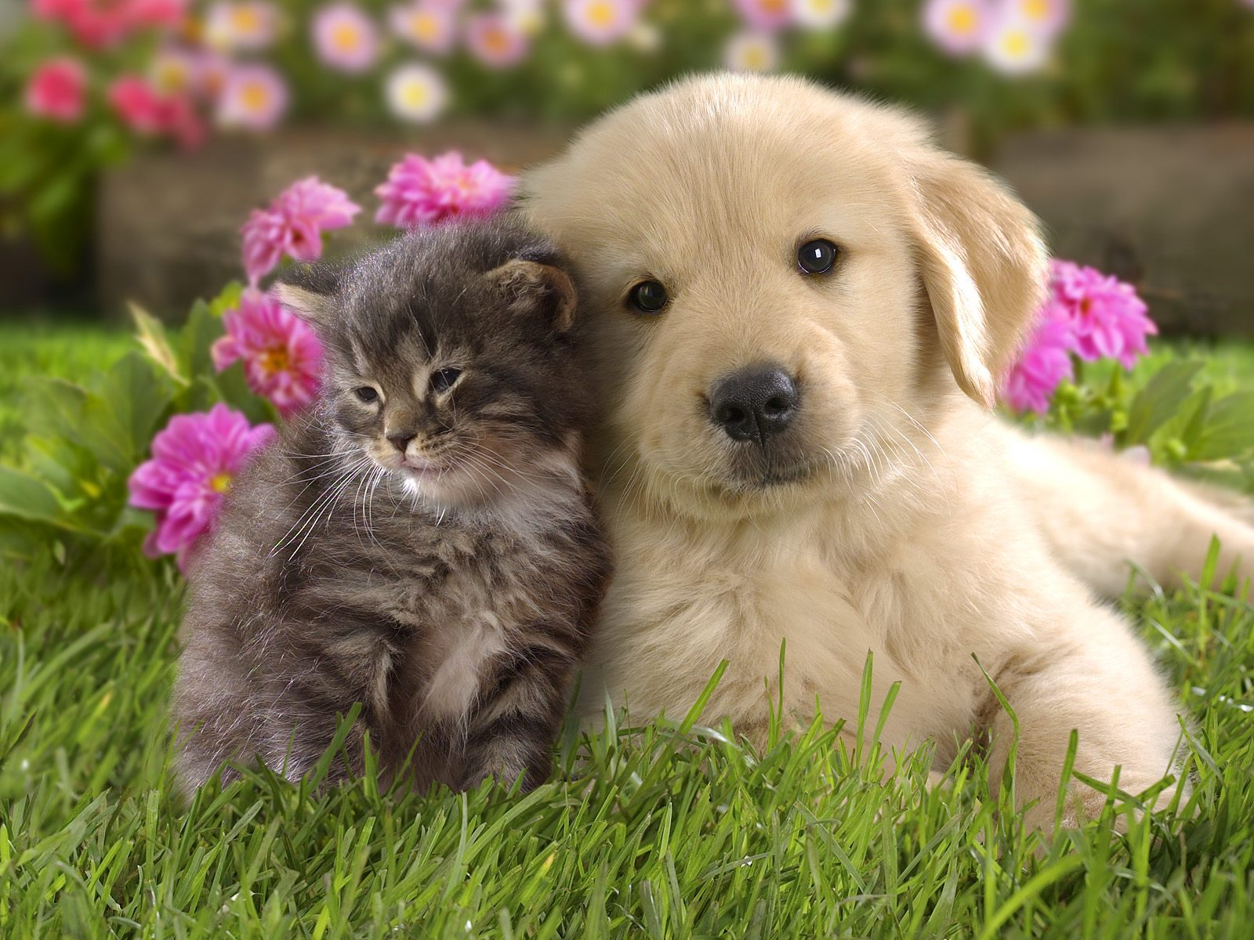
Раз, два, три, четыре! Кто у нас живет в квартире? Папа, мама, брат, сестренка, Кошка Мурка, два котенка Мой щенок, сверчок и я. Вот и вся моя семья!

Slide 3
Сколько котят ты видишь?

Slide 4
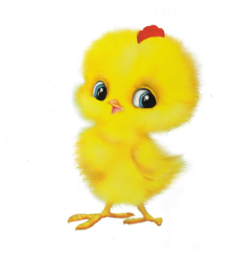
Сколько цыплят на картинке?

Slide 5
Сколько на картинке медвежат?

Slide 7
Сколько на картинке ребят?

